Slide 1


Slide 2






تعيين تلميذ(ة) للإجابة .
توجيهات و شرح التعليمات.
عرض فيديو.
المرور بين الصفوف للمساعدة و تصحيح الإنجازات
عمل في ثنائيات .
نهاية الشريط، المرور إلى الشريحة الموالية.

Slide 3

تنظيم حصص الأسبوع
اليوم 1 -
استماع وتحدث .
قراءة : قراءة حرف اللام مع التنوين .
رسم الحرف مع التنوين- نقل .
معجم.
استماع وتحدث.
قراءة : تعرف حرف الفاء مع الحركات القصيرة والطويلة.
خط : رسم الحرف مع الحركات القصيرة والطويلة.
استماع وتحدث .
قراءة : دمج .
إملاء .
استماع وتحدث.
قراءة : قراءة حرف الفاء مع التنوين .
خط : رسم الحرف مع التنوين .
استماع وتحدث .
قراءة : أراجع ما تعلمته .
إنتاج كتابي .
استماع وتحدث .
قراءة : قراءة حرف اللام مع الحركات القصيرة والطويلة .
خط : رسم الحرف الحركات القصيرة والطويلة .

Slide 4








هيكلة حصة اليوم
-01افتتاح الحصة
الترحيب وتدبير السلوك.
أنشطة اعتيادية: لوحة المقاطع.
كلمات بصرية: في ــــــ على ــــــ أسماء التلاميذ.
-02معجم
معجم الأنشطة المدرسية:
حاسوب ــــــ أصدقاء ــــــ مسابقة ــــــ يفوز ــــــ جائزة ــــــ مشجع.
-03استماع وتحدث
تعرف واستثمار البنيات اللغوية
أنا ــــــ أنتَ ــــــ أنتِ / الجملة الاسمية (المفرد المذكر والمؤنث).
04-قراءة / كتابة
تعرف حرف الفاء معزولا ومع الحركات القصيرة والطويلة.
رسم الحرف معزولا ومع الحركات القصيرة والطويلة.

Slide 5

عند نهاية الحصة
على الأقل % 80 من المتعلمين سيكونون قادرين على:
تعرف مفردات معجم المدرسة؛
تركيب جمل باستعمال البنيات اللغوية: أنا ــــــ أنتَ ــــــ أنتِ / الجملة الاسمية (المفرد المذكر والمؤنث)؛
تعرف الصوت [ف] وتمييزه وقراءته معزولا ومع الحركات القصيرة والطويلة؛
رسم حرف الفاء معزولا ومع الحركات القصيرة والطويلة.

Slide 6


افتتاح الحصة
افتتاح الحصة
الترحيب وتدبير السلوك
أنشطة اعتيادية:
لوحة المقاطع
كلمات بصرية: في ـــــ على ـــــ أسماء التلاميذ.

Slide 7

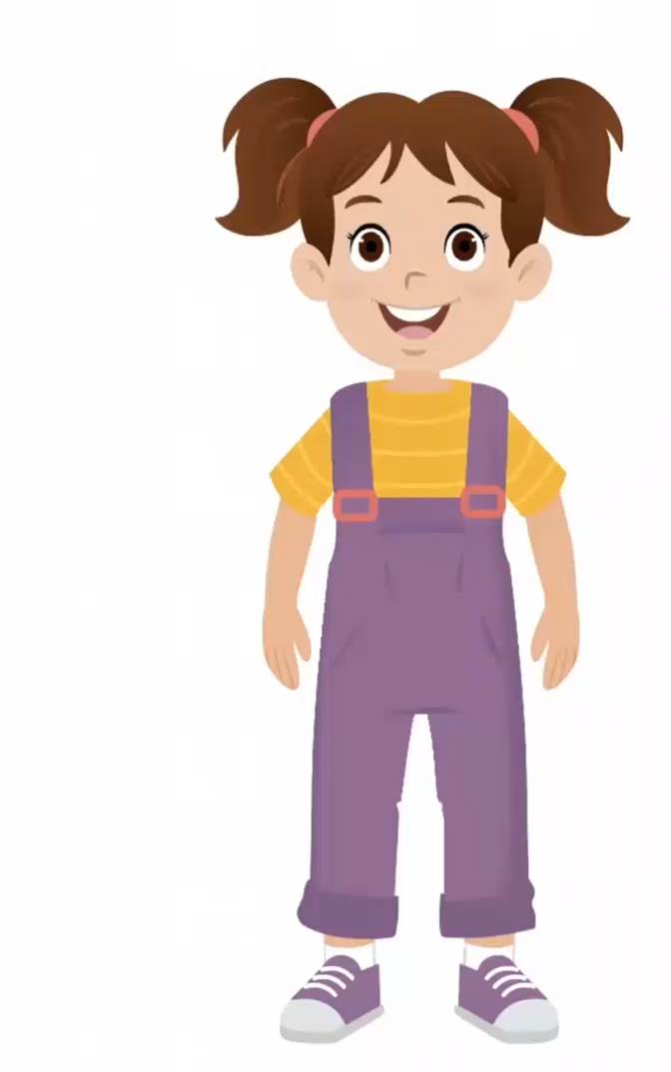
مرحبا بكم ، سننطلق في حصة اللغة العربية.
اختــتام الحــصة
قراءة/ كتابة
استـماع وتحدث
معــــــــــجم
افتتاح الحصة

Slide 8


قبل أن نبدأ حصة اليوم سأذكركم بشروط الحصول على نجمة التميز.
اختــتام الحــصة
قراءة/ كتابة
استـماع وتحدث
معــــــــــجم
افتتاح الحصة
أُنْصِتُ وأَنْتَبِهُ جَيِّداً للدَّرْسِ.
دونَ أَنْ أَقِفَ، أَرْفَعُ أُصْبُعي لِلْإجابَةِ.

Slide 9

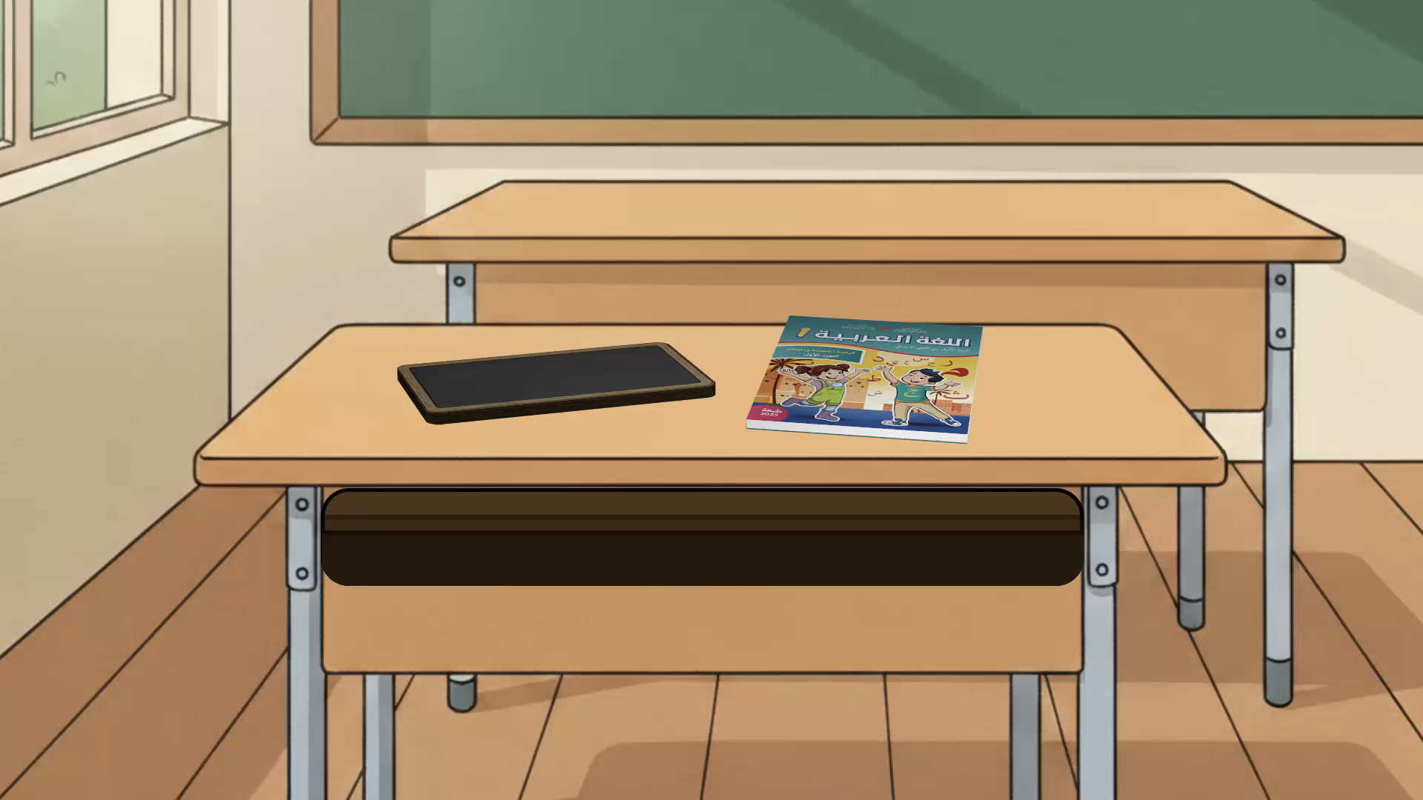
ضعوا اللوحة والكراسة في القمطر. 
اختــتام الحــصة
قراءة/ كتابة
استـماع وتحدث
معــــــــــجم
افتتاح الحصة

Slide 10
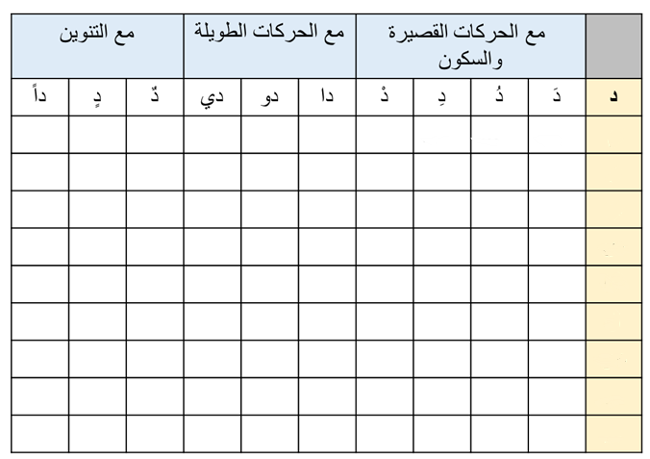
1. يتم إعداد لوحة للمقاطع على الشكل المشار إليه؛
2. ترسم اللوحة على ورقة للعرض تلصق بشكل دائم؛
3. يتم إغناؤها تدريجيا بالحرف المقدم نهاية حصص تقديمه؛
4. تستثمر اللوحة في بداية النشاط الاعتيادي اليومي؛
5. يتم الرجوع إلى اللوحة متى كانت الحاجة لتذكير المتعلمين بالحروف المدروسة؛
6. ينصح بتعويد المتعلمين على قراءة لوحة المقاطع في أي وقت
متاح.

Slide 11
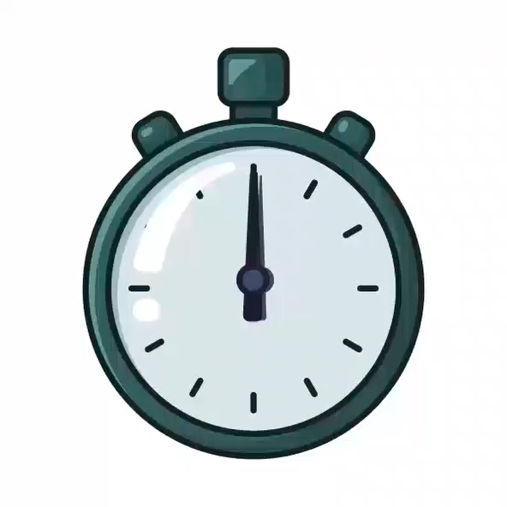
من يمر لقراءة لوحة المقاطع ؟ (خاص بالفئة د).
اختــتام الحــصة
قراءة/ كتابة
استـماع وتحدث
معــــــــــجم
افتتاح الحصة

Slide 12
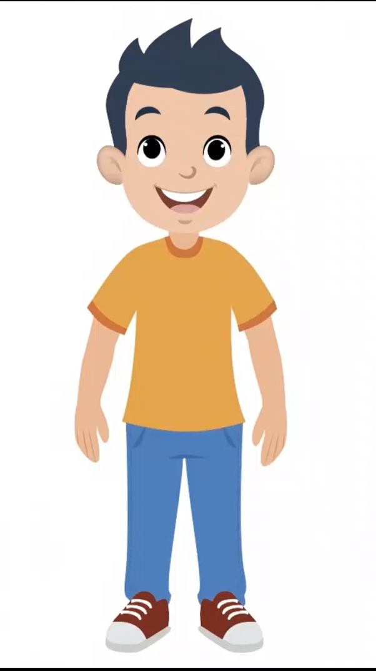
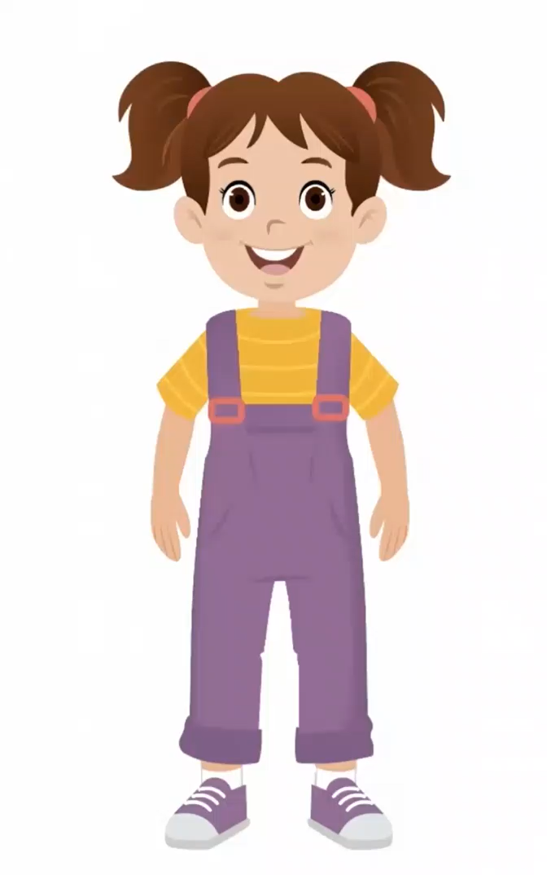
بِدايَةً؛ ستتعلمون قراءة مجموعة من الكلمات مَع مَجْد وندى.
اختــتام الحــصة
قراءة/ كتابة
استـماع وتحدث
معــــــــــجم
افتتاح الحصة

Slide 13
نَقرأ معا. رددوا معي.
اختــتام الحــصة
قراءة/ كتابة
استـماع وتحدث
معــــــــــجم
افتتاح الحصة
عَلى
في
في
عَلى

Slide 14
الآن سنقرأ أسماء بعض أصدقائنا. أضيف إلى اللائحة، اسم..... أنا أقرأ وأنتم ترددون بعدي.
اختــتام الحــصة
قراءة/ كتابة
استـماع وتحدث
معــــــــــجم
افتتاح الحصة
...
عَلى
في
...
...
...

Slide 15

معجم
2
معجم
معجم الأنشطة المدرسية :
حاسوب ـــــ أصدقاء ـــــ مسابقة ـــــ يفوز ـــــ جائزة ـــــ مشجع.

Slide 16






انتبهوا الآن. سوف نتعلم كلمات جديدة، سنستعمل هذه الكلمات للتحدث عن أنشطتنا المدرسية.
اختــتام الحــصة
قراءة/ كتابة
استـماع وتحدث
معــــــــــجم
افتتاح الحصة

Slide 17
ما هذا؟ يمكن للمتعلمين استعمال اللغة الأم للتعبير عن الكلمة.
اختــتام الحــصة
قراءة/ كتابة
استـماع وتحدث
معــــــــــجم
افتتاح الحصة

Slide 18

هذا حاسوبٌ ـــــ حاسوبٌ. رَدِّدوا : حاسوبٌ.
اختــتام الحــصة
قراءة/ كتابة
استـماع وتحدث
معــــــــــجم
افتتاح الحصة
حاسوب

Slide 19
من هؤلاء؟ يمكن للمتعلمين استعمال اللغة الأم للتعبير عن الكلمة.
اختــتام الحــصة
قراءة/ كتابة
استـماع وتحدث
معــــــــــجم
افتتاح الحصة

Slide 20
هؤلاء أصدقاء ــــ أصدقاء ــــ رَدِّدوا: أصدقاء.
اختــتام الحــصة
قراءة/ كتابة
استـماع وتحدث
معــــــــــجم
افتتاح الحصة
أَصْدِقاءُ

Slide 21
ماذا يلعب الأصدقاء؟
يمكن للمتعلمين استعمال اللغة الأم للتعبير عن الكلمة.
اختــتام الحــصة
قراءة/ كتابة
استـماع وتحدث
معــــــــــجم
افتتاح الحصة

Slide 22
هذه مسابقة. مسابقة. ردِّدوا : مسابقة.
اختــتام الحــصة
قراءة/ كتابة
استـماع وتحدث
معــــــــــجم
افتتاح الحصة
مُسابَقَة

Slide 23
شاهَدَ الأصدقاء المسابقة على الحاسوب ــــ رَدِّدوا شاهَدَ الأصدقاء المسابقة على الحاسوب.
اختــتام الحــصة
قراءة/ كتابة
استـماع وتحدث
معــــــــــجم
افتتاح الحصة

Slide 24
يفوز الطفل. يفوز. رَدِّدوا : يفوز.
اختــتام الحــصة
قراءة/ كتابة
استـماع وتحدث
معــــــــــجم
افتتاح الحصة
يَــفـــوزُ

Slide 25
لماذا كان صديق الطفل يصفق؟
اختــتام الحــصة
قراءة/ كتابة
استـماع وتحدث
معــــــــــجم
افتتاح الحصة

Slide 26
هذا مشجع ــــ مشجع ــــ رَدِّدوا مشجع.
رددوا مشجعة
اختــتام الحــصة
قراءة/ كتابة
استـماع وتحدث
معــــــــــجم
افتتاح الحصة
مُشَجِّع

Slide 27
هذه جائزة. جائزة. رَدِّدوا : جائزة.
اختــتام الحــصة
قراءة/ كتابة
استـماع وتحدث
معــــــــــجم
افتتاح الحصة
جــائِــــزَة

Slide 28
يفوز الطفل بالجائزة. رددوا.
اختــتام الحــصة
قراءة/ كتابة
استـماع وتحدث
معــــــــــجم
افتتاح الحصة

Slide 29
الآن سوف نراجع الكلمات التي تعرفنا عليها. أنا أشير وأنت تقول.
اختــتام الحــصة
قراءة/ كتابة
استـماع وتحدث
معــــــــــجم
افتتاح الحصة

Slide 30

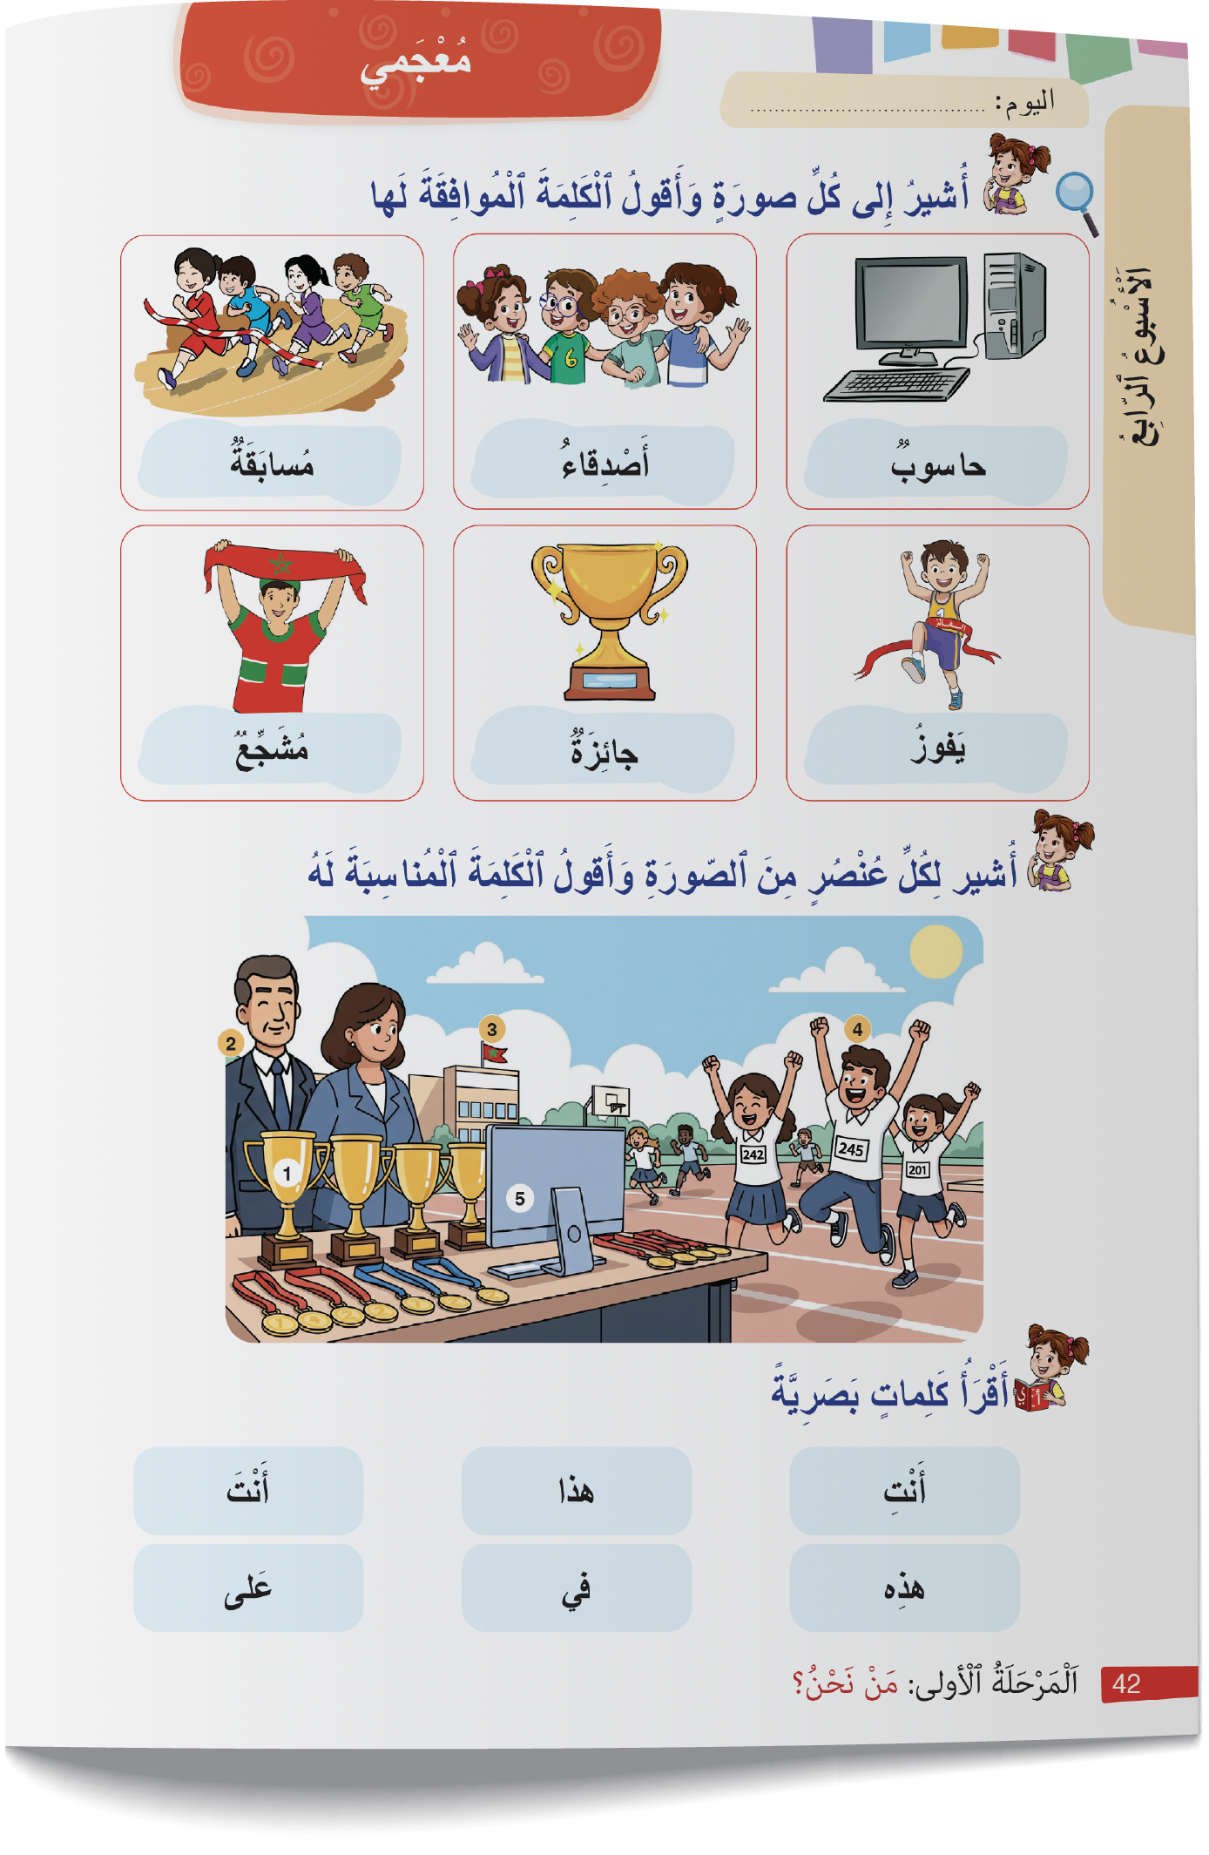
خذوا الكراسة ص 42.
اختــتام الحــصة
قراءة/ كتابة
استـماع وتحدث
معــــــــــجم
افتتاح الحصة

Slide 31

ستنجزون تمرين: «أنا أشير وأنت تقول» في ثنائيات.
اختــتام الحــصة
قراءة/ كتابة
استـماع وتحدث
معــــــــــجم
افتتاح الحصة
أَنْت تقول
2
أنا أشير
1

Slide 32
كل واحد يشير إلى الصورة وصديقه يقول الكلمة المناسبة لها.
اختــتام الحــصة
قراءة/ كتابة
استـماع وتحدث
معــــــــــجم
افتتاح الحصة

Slide 33

استماع وتحدث
3
استماع وتحدث
تعرف واستثمار البنيات اللغوية:
أنا ـــــ أنتَ ـــــ أنتِ / الجملة الاسمية (المفرد المذكر والمؤنث).

Slide 34
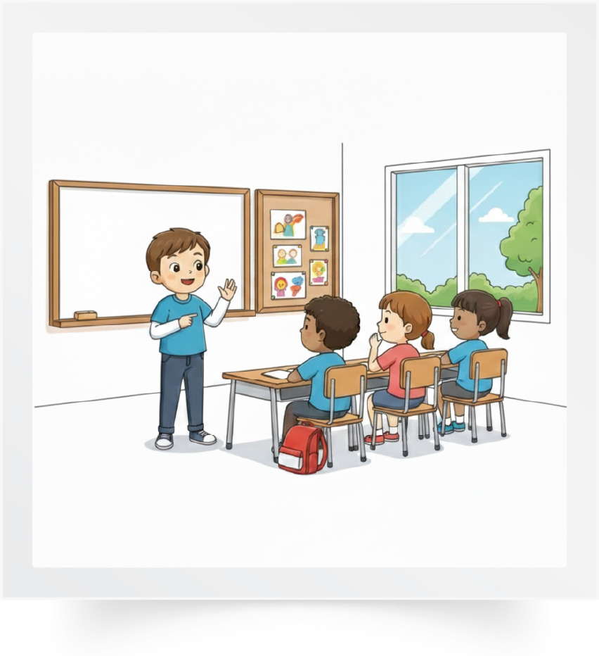
الآن سوف نتعلم كيف نركب جملا باستعمال أنا ــــ أنتَ ــــ أنتِ.
اختــتام الحــصة
قراءة/ كتابة
استـماع وتحدث
معــــــــــجم
افتتاح الحصة

Slide 35
الآن، في ثنائيات/ كل واحد منكم يقول اسمه لزميله باستعمال : أنا.
اختــتام الحــصة
قراءة/ كتابة
استـماع وتحدث
معــــــــــجم
افتتاح الحصة

Slide 36
الآن في ثنائيات، ليذكر كل واحد منكم اسم صديقه أو صديقته مستخدما أنتَ... أو أنتِ...
اختــتام الحــصة
قراءة/ كتابة
استـماع وتحدث
معــــــــــجم
افتتاح الحصة

Slide 37
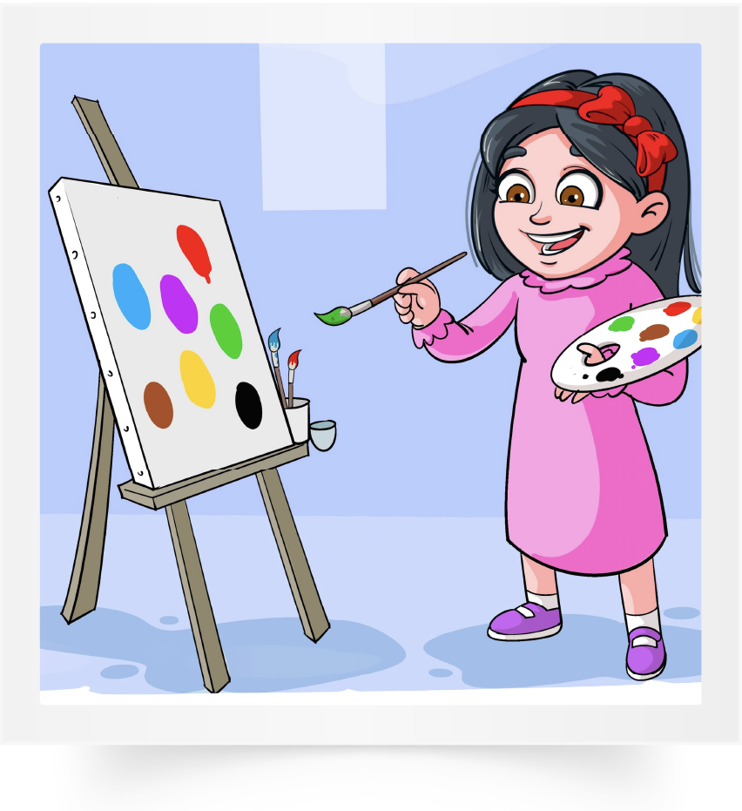
تحبُّ ريما الرسمَ. رددوا.
اختــتام الحــصة
قراءة/ كتابة
استـماع وتحدث
معــــــــــجم
افتتاح الحصة

Slide 38
ريما تقول: أنا أحبُّ الرسمَ. رددوا أنا أحب الرسمَ.
اختــتام الحــصة
قراءة/ كتابة
استـماع وتحدث
معــــــــــجم
افتتاح الحصة

Slide 39
في ثنائيات، ليسأل كل واحد زميله عما يحب: أنا أحب....وأنت ماذا تحبُّ (تحبين)؟
اختــتام الحــصة
قراءة/ كتابة
استـماع وتحدث
معــــــــــجم
افتتاح الحصة

Slide 40

وقت النجمة الآن. الفائز بنجمة المشاركة بهدوء هو (هي) صديقكم (صديقتكم)... صفقوا له (لها).
اختــتام الحــصة
قراءة/ كتابة
استـماع وتحدث
معــــــــــجم
افتتاح الحصة

Slide 41

اختــتام الحــصة
قراءة/ كتابة
استـماع وتحدث
معــــــــــجم
افتتاح الحصة
قفوا، سنردد أنشودة.

Slide 42

قراءة كتابة
4
قراءة / كتابة
تعرف حرف الفاء معزولا ومع الحركات القصيرة والطويلة.
رسم الحرف معزولا ومع الحركات القصيرة والطويلة.

Slide 43

ضيفنا اليوم هو حرف الفاء. في كلمة فُلْفُل أسمع الصوت [ف].
اختــتام الحــصة
قراءة/ كتابة
استـماع وتحدث
معــــــــــجم
افتتاح الحصة
ف

Slide 44

سنحدد الآن مكان الصوت [ف]: في أول الكلمة، في وسطها أو في آخرها. أبدأ أنا أولا.
اختــتام الحــصة
قراءة/ كتابة
استـماع وتحدث
معــــــــــجم
افتتاح الحصة
ف

Slide 45

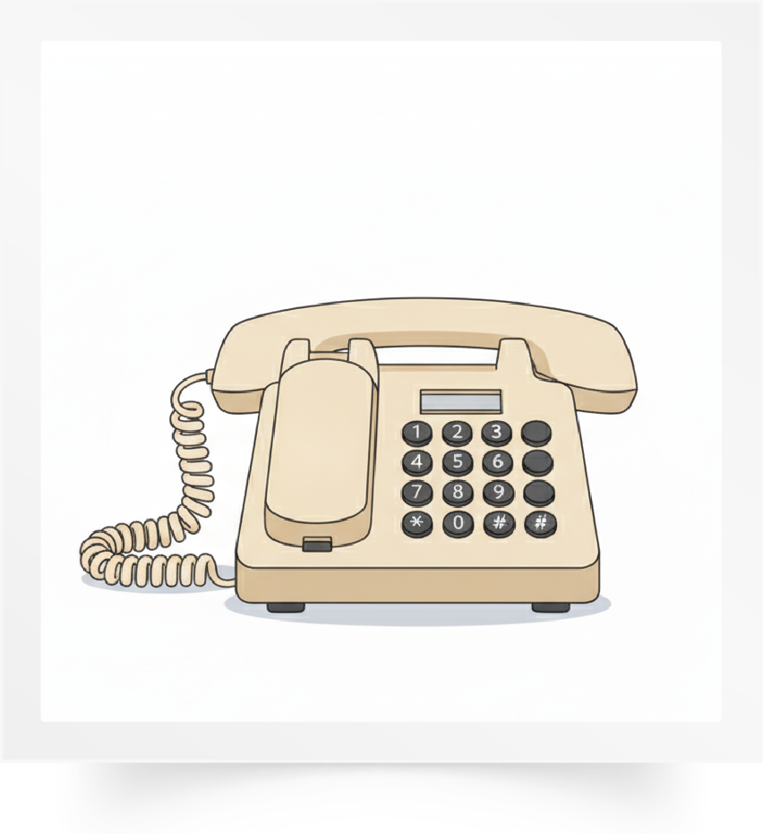
هاتف ـــ هاتف. أين أسمع الصوت[ ف ] في أول الكلمة ، في وسطها أو في آخر الكلمة؟
اختــتام الحــصة
قراءة/ كتابة
استـماع وتحدث
معــــــــــجم
افتتاح الحصة

Slide 46
أسمع الصوت [ ف ] في آخر كلمة هاتف. أضع علامة في الخانة الأخيرة هكذا.
اختــتام الحــصة
قراءة/ كتابة
استـماع وتحدث
معــــــــــجم
افتتاح الحصة

Slide 47
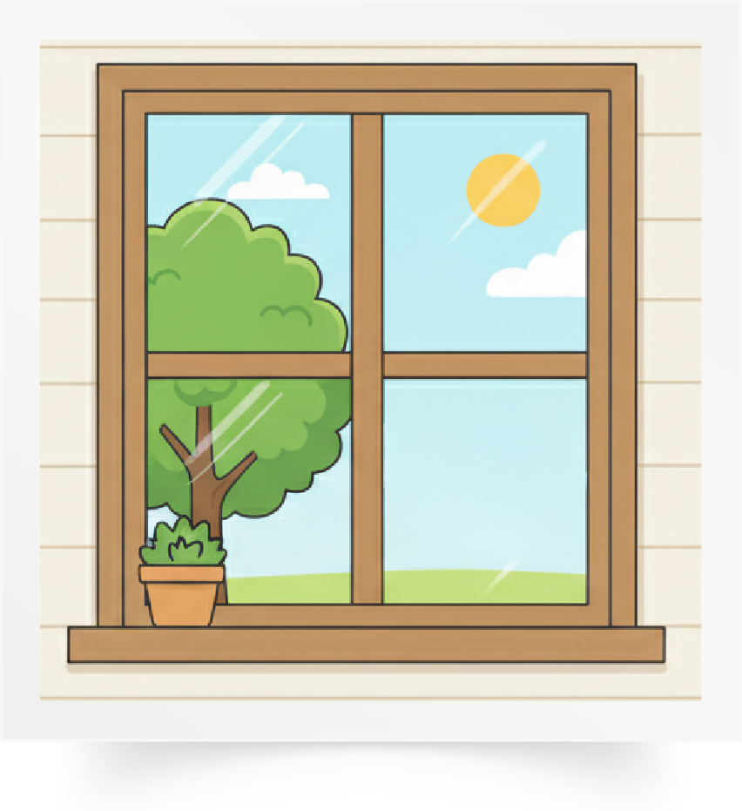
دوكم الآن، نافذة ــــ نافذة ــــ أين تسمعون الصوت [ ف ] في الأول، في الوسط أم في الأخير
اختــتام الحــصة
قراءة/ كتابة
استـماع وتحدث
معــــــــــجم
افتتاح الحصة

Slide 48
أحسنتم، نسمع الصوت ف] في وسط كلمة نافذة.
اختــتام الحــصة
قراءة/ كتابة
استـماع وتحدث
معــــــــــجم
افتتاح الحصة

Slide 49
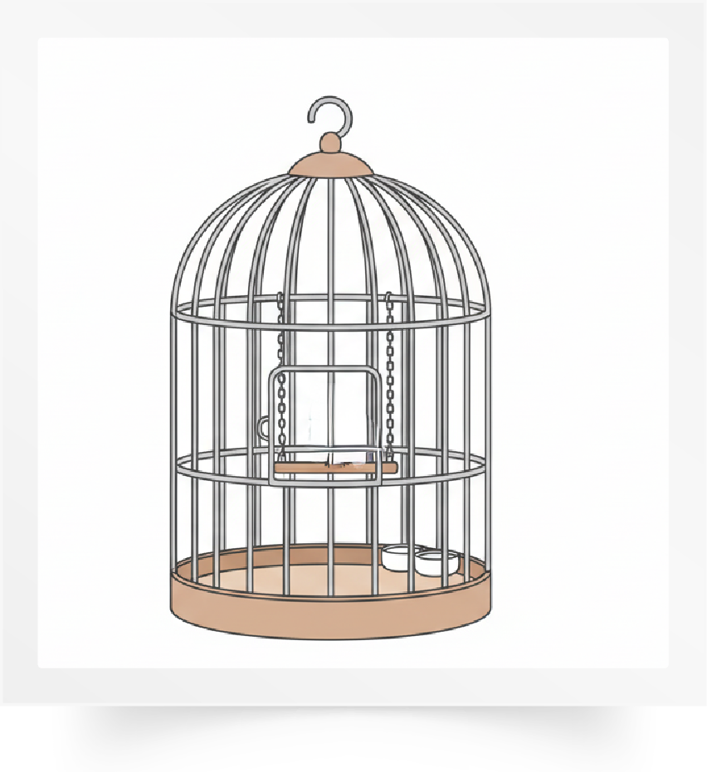
قفص ـــــ قفص ـــــ أين تسمعون الصوت [ ف ] في الأول، في الوسط أم في الأخير.
اختــتام الحــصة
قراءة/ كتابة
استـماع وتحدث
معــــــــــجم
افتتاح الحصة

Slide 50
أحسنتم، نعم نسمع الصوت [ف] في وسط كلمة قفص.
اختــتام الحــصة
قراءة/ كتابة
استـماع وتحدث
معــــــــــجم
افتتاح الحصة

Slide 51
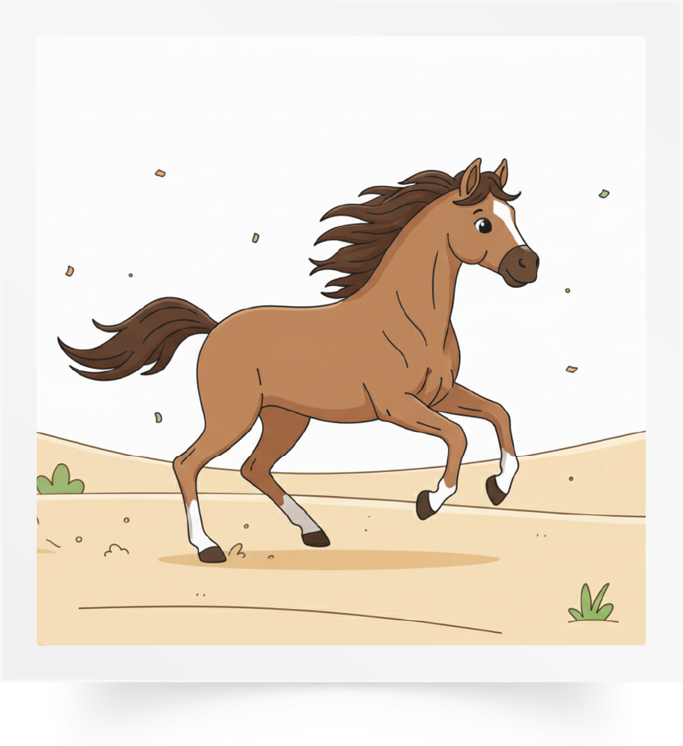
فرس ـــــ فرس ـــــ أين تسمعون الصوت [ ف ] في الأول، في الوسط أم في الأخير.
اختــتام الحــصة
قراءة/ كتابة
استـماع وتحدث
معــــــــــجم
افتتاح الحصة

Slide 52
أحسنتم، نعم نسمع الصوت [ف] في أول كلمة فرس.
اختــتام الحــصة
قراءة/ كتابة
استـماع وتحدث
معــــــــــجم
افتتاح الحصة

Slide 53
أرى حرف الفاء. رددوا: حرف الفاء ــــ حرف الفاء.
اختــتام الحــصة
قراءة/ كتابة
استـماع وتحدث
معــــــــــجم
افتتاح الحصة
ف

Slide 54
من يمر إلى السبورة ليشير لحرف الفاء؟
اختــتام الحــصة
قراءة/ كتابة
استـماع وتحدث
معــــــــــجم
افتتاح الحصة
خ | ح | ج | ث | ت | ب | أ
ص | ش | س | ز | ر | ذ | د
ق | ف | غ | ع | ظ | ط | ض
ي | و | هـ | ن | م | ل | كـ

Slide 55
هذا حرف الفاء. رددوا: حرف الفاء.
اختــتام الحــصة
قراءة/ كتابة
استـماع وتحدث
معــــــــــجم
افتتاح الحصة
خ | ح | ج | ث | ت | ب | أ
ص | ش | س | ز | ر | ذ | د
ق | ف | غ | ع | ظ | ط | ض
ي | و | هـ | ن | م | ل | كـ

Slide 56
سنتعرف الآن على مختلف كتابات حرف الفاء - حرف الفاء في بداية الكلمة كما في كلمة فرس.
اختــتام الحــصة
قراءة/ كتابة
استـماع وتحدث
معــــــــــجم
افتتاح الحصة
فَـــــرَسٌ
فـــــ

Slide 57
حرف الفاء في وسط الكلمة - كما في كلمة قفص
اختــتام الحــصة
قراءة/ كتابة
استـماع وتحدث
معــــــــــجم
افتتاح الحصة
قَــفَـــصٌ
ــــفـــــ

Slide 58
حرف الفاء في نهاية الكلمة ـــ كما في كلمة هاتف.
اختــتام الحــصة
قراءة/ كتابة
استـماع وتحدث
معــــــــــجم
افتتاح الحصة
هاتِـفٌ
ـف

Slide 59
حرف الفاء في نهاية الكلمة ــــ كما في كلمة خروف.
اختــتام الحــصة
قراءة/ كتابة
استـماع وتحدث
معــــــــــجم
افتتاح الحصة
خَروفٌ
ف

Slide 60
رددوا: حرف الفاء في بداية الكلمة ـــــ حرف الفاء في وسط الكلمة ـــــ حرف الفاء في نهاية الكلمة.
اختــتام الحــصة
قراءة/ كتابة
استـماع وتحدث
معــــــــــجم
افتتاح الحصة
ــف
ــفــ
فــ
ف

Slide 61
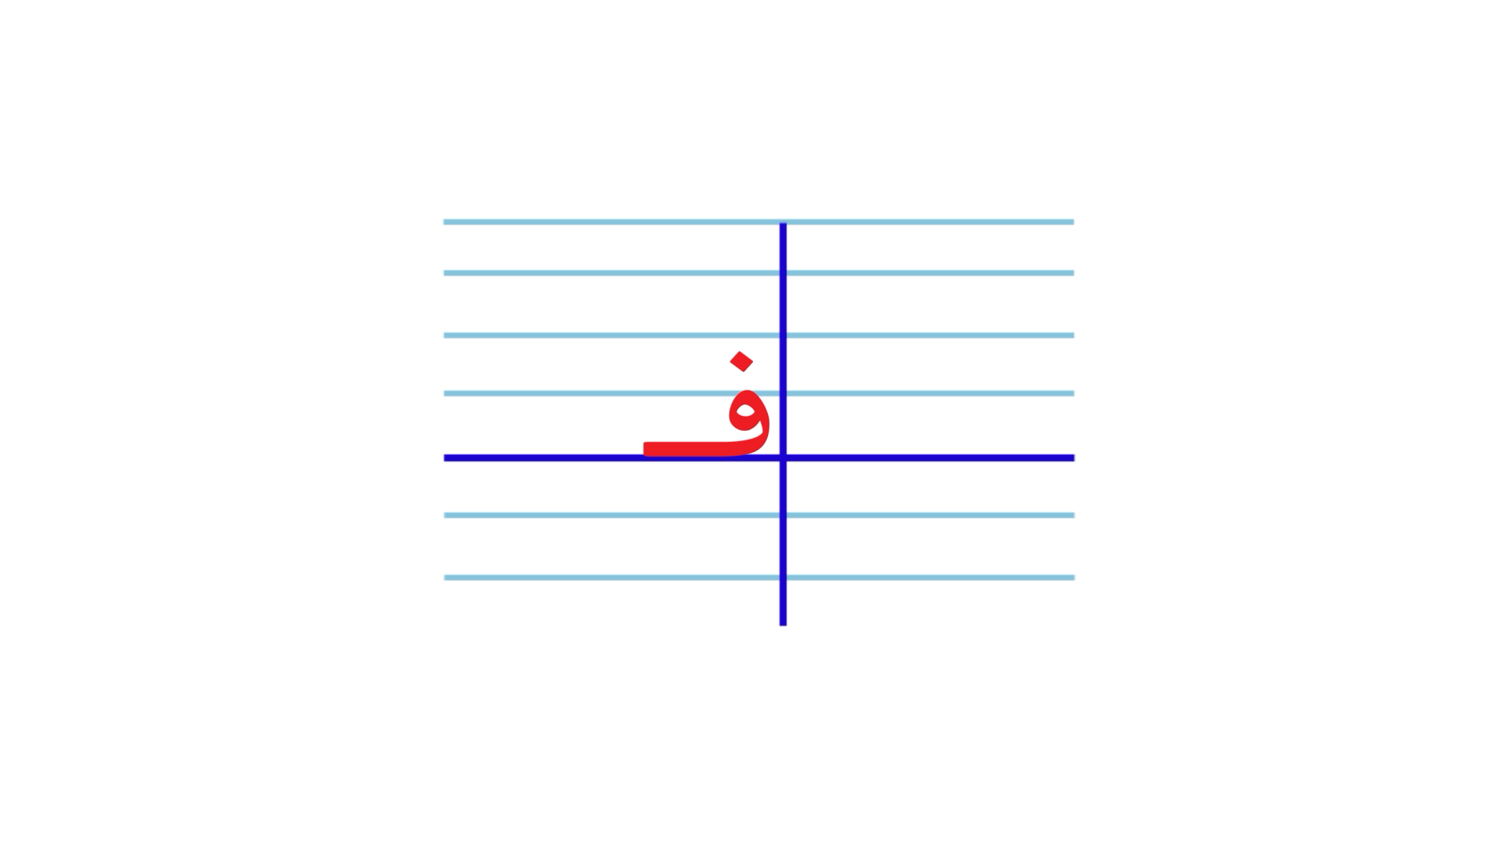
الآن سنتعلم كيف نكتب حرف الفاء في بداية الكلمة. تابعوا الفيديو.
اختــتام الحــصة
قراءة/ كتابة
استـماع وتحدث
معــــــــــجم
افتتاح الحصة

Slide 62
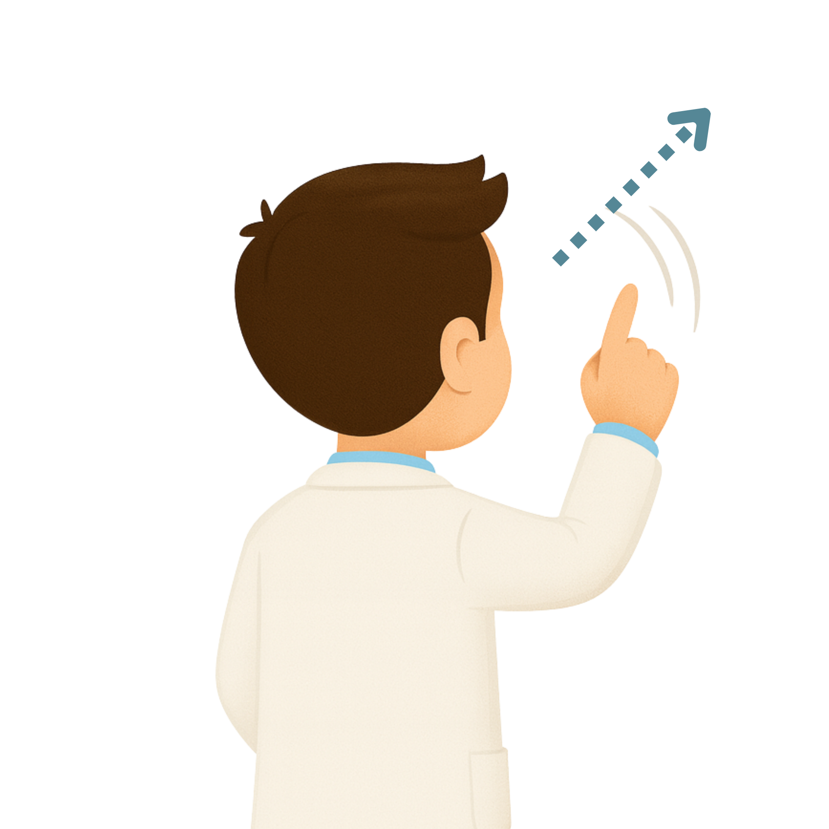
انتبهوا، سأنظر إلى السبورة وأرسم حرف الفاء على الهواء. افعلوا مثلي.
اختــتام الحــصة
قراءة/ كتابة
استـماع وتحدث
معــــــــــجم
افتتاح الحصة
فـــــ

Slide 63
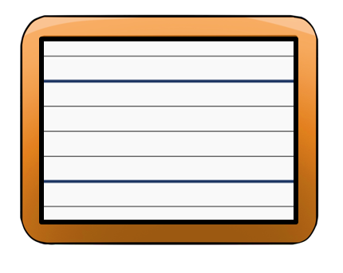
الآن اكتبوا على الألواح حرف الفاء في بداية الكلمة.
اختــتام الحــصة
قراءة/ كتابة
استـماع وتحدث
معــــــــــجم
افتتاح الحصة
فـــــ

Slide 64
ارفعوا ألواحكم (تقديم التغذية الراجعة).
اختــتام الحــصة
قراءة/ كتابة
استـماع وتحدث
معــــــــــجم
افتتاح الحصة
فـــــ

Slide 65
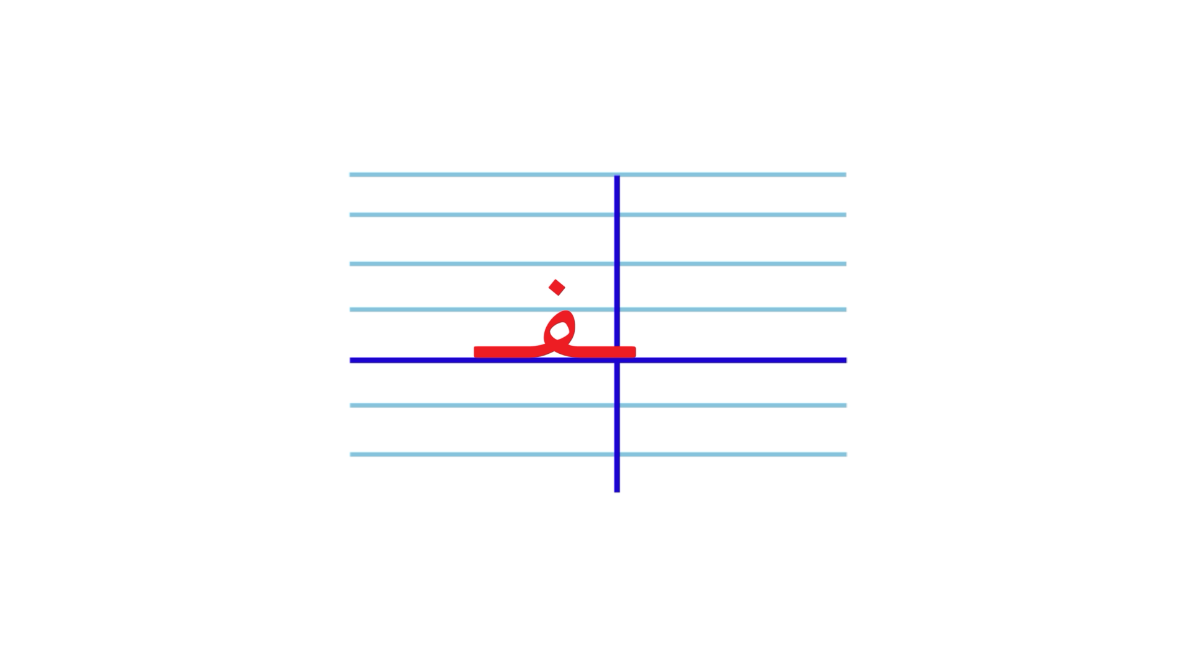
الآن سنتعلم كيف نكتب حرف الفاء في وسط الكلمة. تابعوا جيدا.
اختــتام الحــصة
قراءة/ كتابة
استـماع وتحدث
معــــــــــجم
افتتاح الحصة

Slide 66
اكتبوا على الألواح حرف الفاء في وسط الكلمة.
اختــتام الحــصة
قراءة/ كتابة
استـماع وتحدث
معــــــــــجم
افتتاح الحصة
ـــفــ

Slide 67
ارفعوا ألواحكم. (تقديم التغذية الراجعة).
اختــتام الحــصة
قراءة/ كتابة
استـماع وتحدث
معــــــــــجم
افتتاح الحصة
ـــفــ

Slide 68
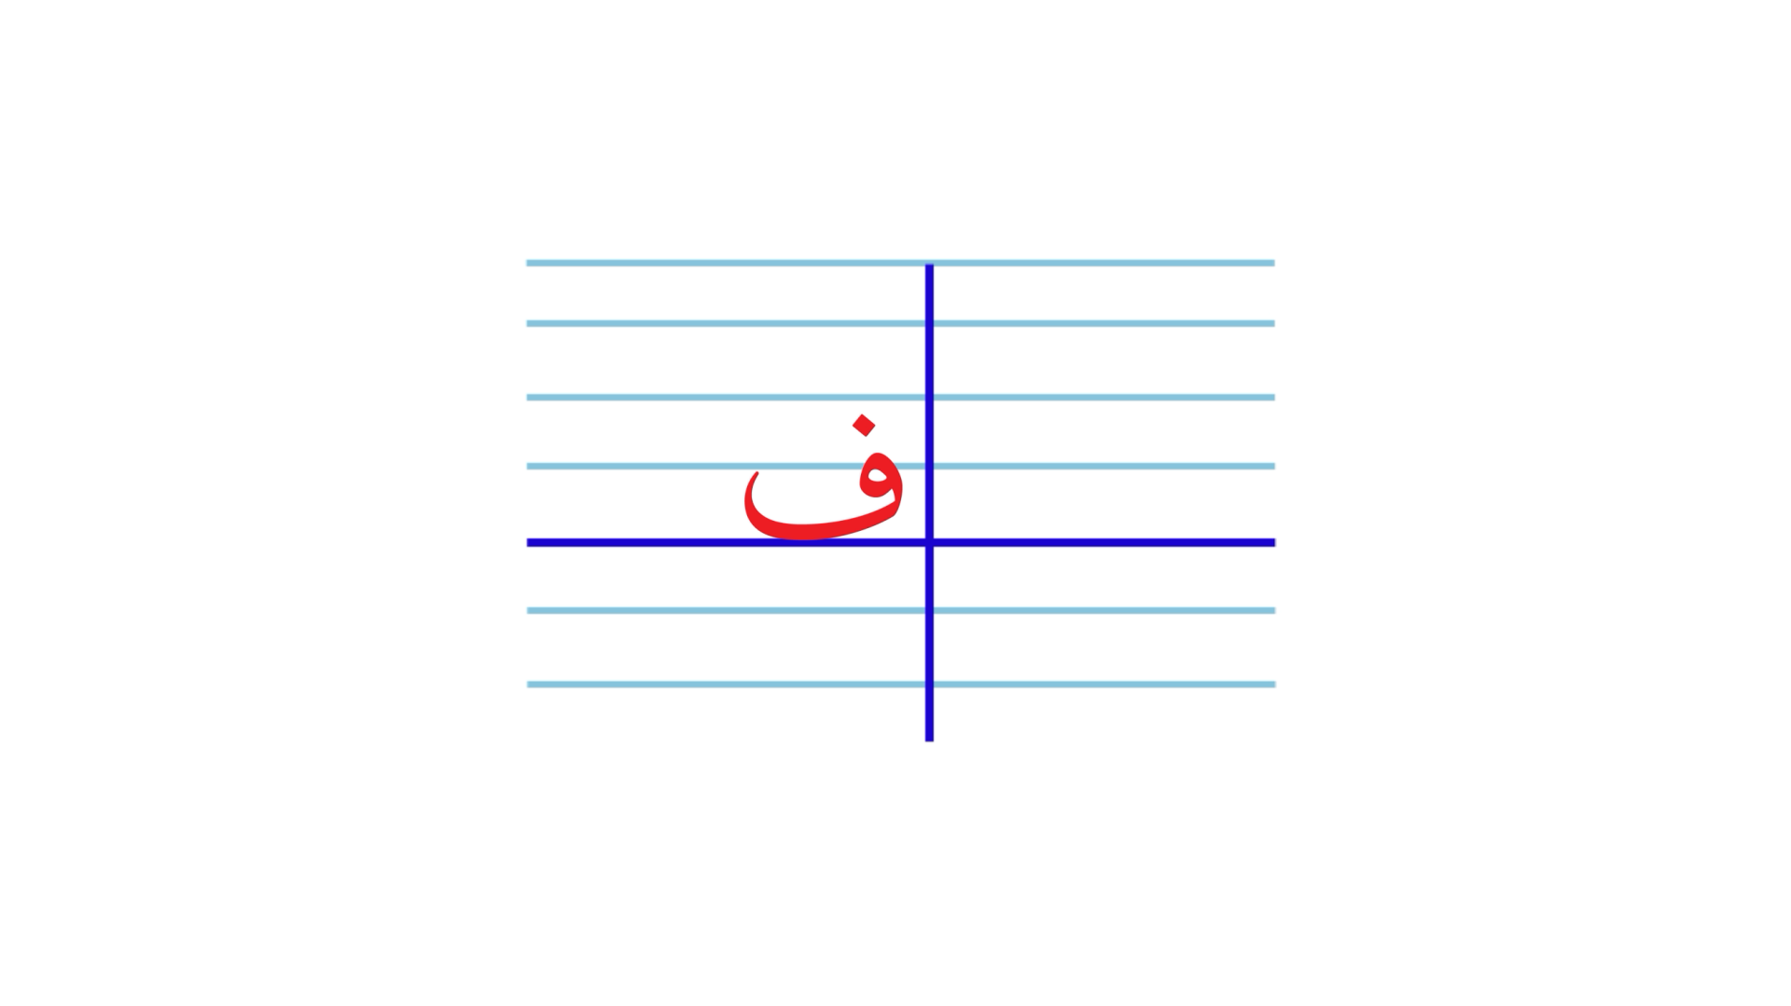
الآن سنتعلم كيف نكتب حرف الفاء في آخر الكلمة. تابعوا جيدا.
اختــتام الحــصة
قراءة/ كتابة
استـماع وتحدث
معــــــــــجم
افتتاح الحصة

Slide 69
اكتبوا على الألواح حرف الفاء في آخر الكلمة.
اختــتام الحــصة
قراءة/ كتابة
استـماع وتحدث
معــــــــــجم
افتتاح الحصة
ف

Slide 70
ارفعوا ألواحكم. (تقديم التغذية الراجعة).
اختــتام الحــصة
قراءة/ كتابة
استـماع وتحدث
معــــــــــجم
افتتاح الحصة
ف

Slide 71

الآن سنتعلم كيف نقرأ حرف الفاء مع الحركات القصيرة والطويلة. تابعوا.
اختــتام الحــصة
قراءة/ كتابة
استـماع وتحدث
معــــــــــجم
افتتاح الحصة
ف

Slide 72




اختــتام الحــصة
قراءة/ كتابة
استـماع وتحدث
معــــــــــجم
افتتاح الحصة
أنا أقرأ وأنتم ترددون بعدي. ( مع حركات اليد المناسبة)
فَـ
َ
فُـ
ُ
فـ
فِـ
ِ
فْـ
ْ

Slide 73
اختــتام الحــصة
قراءة/ كتابة
استـماع وتحدث
معــــــــــجم
افتتاح الحصة
من يقرأ؟ سأعين 4 منكم للقراءة وأنتم ترددون معهم . ( مع حركات اليد المناسبة)
فَـ
َ
فُـ
ُ
فـ
فِـ
ِ
فْـ
ْ

Slide 74
اختــتام الحــصة
قراءة/ كتابة
استـماع وتحدث
معــــــــــجم
افتتاح الحصة
أنا أقرأ وأنتم ترددون بعدي. ( مع حركات اليد المناسبة)
فا
ا
فى
ى
فـ
فو
و
في
ي

Slide 75
اختــتام الحــصة
قراءة/ كتابة
استـماع وتحدث
معــــــــــجم
افتتاح الحصة
من يقرأ؟ سأعين 4 منكم للقراءة وأنتم ترددون معهم . ( مع حركات اليد المناسبة)
فا
ا
فى
ى
فـ
فو
و
في
ي

Slide 76
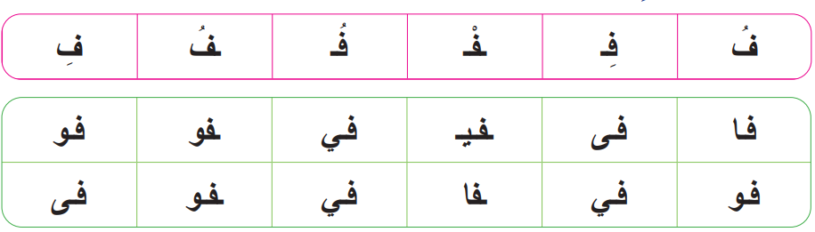
أقرأ. رددوا بعدي.
اختــتام الحــصة
قراءة/ كتابة
استـماع وتحدث
معــــــــــجم
افتتاح الحصة

Slide 77
من يقود القراءة؟ كل واحد منكم يقرأ سطراً.
اختــتام الحــصة
قراءة/ كتابة
استـماع وتحدث
معــــــــــجم
افتتاح الحصة

Slide 78


أقرأ. تابعوا معي.
اختــتام الحــصة
قراءة/ كتابة
استـماع وتحدث
معــــــــــجم
افتتاح الحصة

Slide 79
من يقرأ؟ كلكم ستمرون للقراءة.
اختــتام الحــصة
قراءة/ كتابة
استـماع وتحدث
معــــــــــجم
افتتاح الحصة

Slide 80
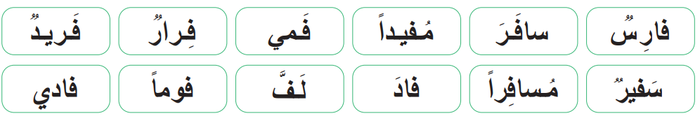
أقرأ. رددوا بعدي
اختــتام الحــصة
قراءة/ كتابة
استـماع وتحدث
معــــــــــجم
افتتاح الحصة

Slide 81
من يقرأ؟ سأعين 3 منكم لقيادة القراءة.
اختــتام الحــصة
قراءة/ كتابة
استـماع وتحدث
معــــــــــجم
افتتاح الحصة

Slide 82

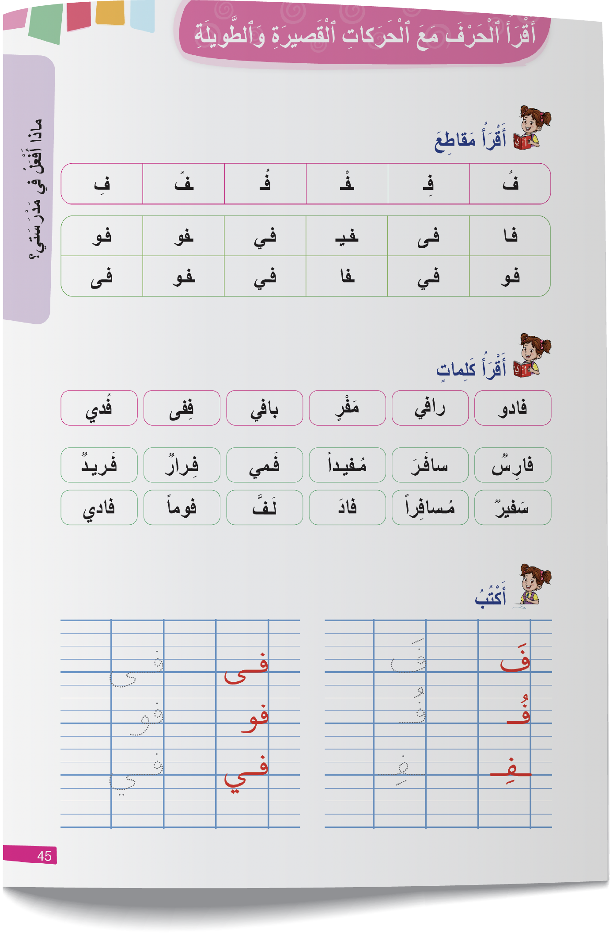
خذوا الكراسة الصفحة 45.
اختــتام الحــصة
قراءة/ كتابة
استـماع وتحدث
معــــــــــجم
افتتاح الحصة

Slide 83
في ثنائيات، كل واحد منكم يقرأ الكلمات لزميله. سأمر لمساعدتكم.
اختــتام الحــصة
قراءة/ كتابة
استـماع وتحدث
معــــــــــجم
افتتاح الحصة

Slide 84
وقت النجمة الآن. الفائز بنجمة المشاركة بهدوء : ....
اختــتام الحــصة
قراءة/ كتابة
استـماع وتحدث
معــــــــــجم
افتتاح الحصة

Slide 85
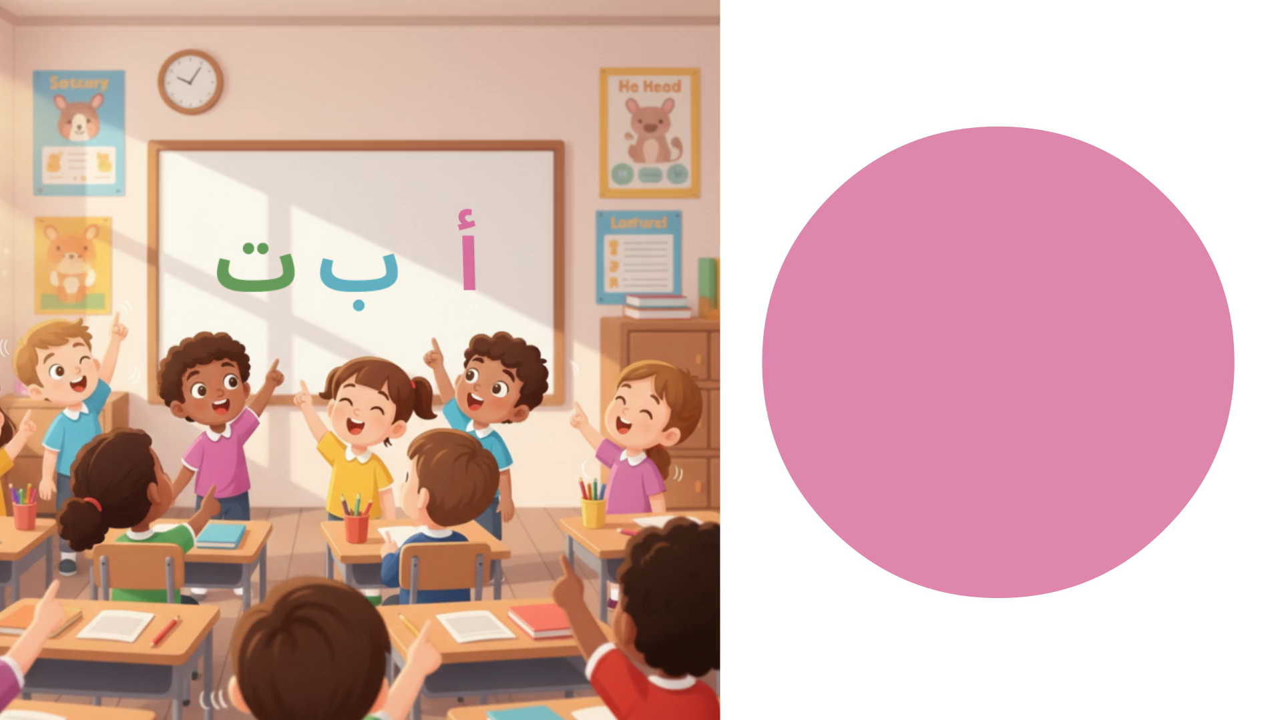
قفوا، سنتدرب على إنشاد حروف اللغة العربية.
اختــتام الحــصة
قراءة/ كتابة
استـماع وتحدث
معــــــــــجم
افتتاح الحصة

Slide 86
خذوا الكراسة الصفحة 45.
اختــتام الحــصة
قراءة/ كتابة
استـماع وتحدث
معــــــــــجم
افتتاح الحصة

Slide 87
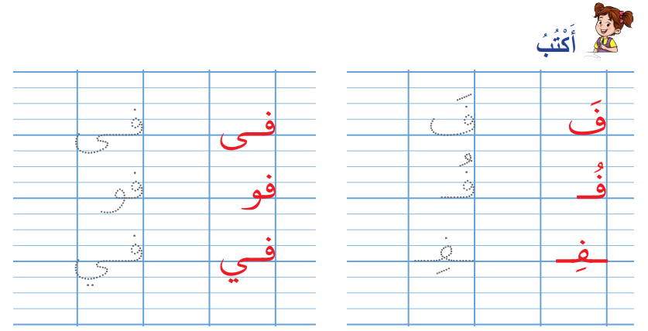
أكتبوا حرف الفاء مع الحركات القصيرة والطويلة.
اختــتام الحــصة
قراءة/ كتابة
استـماع وتحدث
معــــــــــجم
افتتاح الحصة

Slide 88
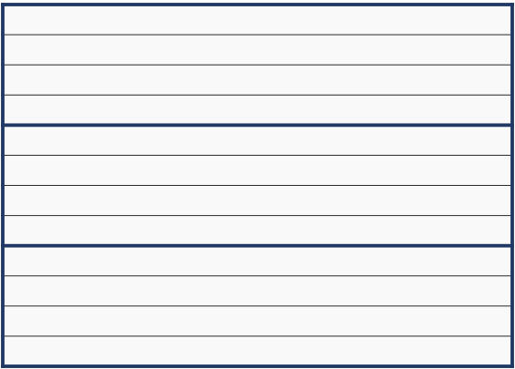
خذوا دفاتر الكتابة. اكتبوا مقاطع حرف الفاء. (يعد الأستاذ النماذج لمتعلميه حسب الحاجة)
سأمر لمساعدتكم.
اختــتام الحــصة
قراءة/ كتابة
استـماع وتحدث
معــــــــــجم
افتتاح الحصة
ــفِـــ فُ فا

Slide 89
وقت النجمة الآن. الفائز بنجمة المشاركة بهدوء هو (هي) صديقكم (صديقتكم).... صفقوا له (لها).
اختــتام الحــصة
قراءة/ كتابة
استـماع وتحدث
معــــــــــجم
افتتاح الحصة

Slide 90
اختــتام الحــصة
5
اختــتام الحــصة
ماذا تعلمتم اليوم؟
واجباتكم المنزلية.

Slide 91
تعلمنا اليوم كلمات جديدة، سنستعملها للحديث عن الأنشطة التي نقوم بها في المدرسة.
من يذكرني بهذه الكلمات؟
اختــتام الحــصة
قراءة/ كتابة
استـماع وتحدث
معــــــــــجم
افتتاح الحصة

Slide 92

تعلمنا أيضا كيف نقرأ حرف ونكتب حرف الفاء. سنملأ الجدول بحرف الفاء رددوا معي.
اختــتام الحــصة
قراءة/ كتابة
استـماع وتحدث
معــــــــــجم
افتتاح الحصة

Slide 93
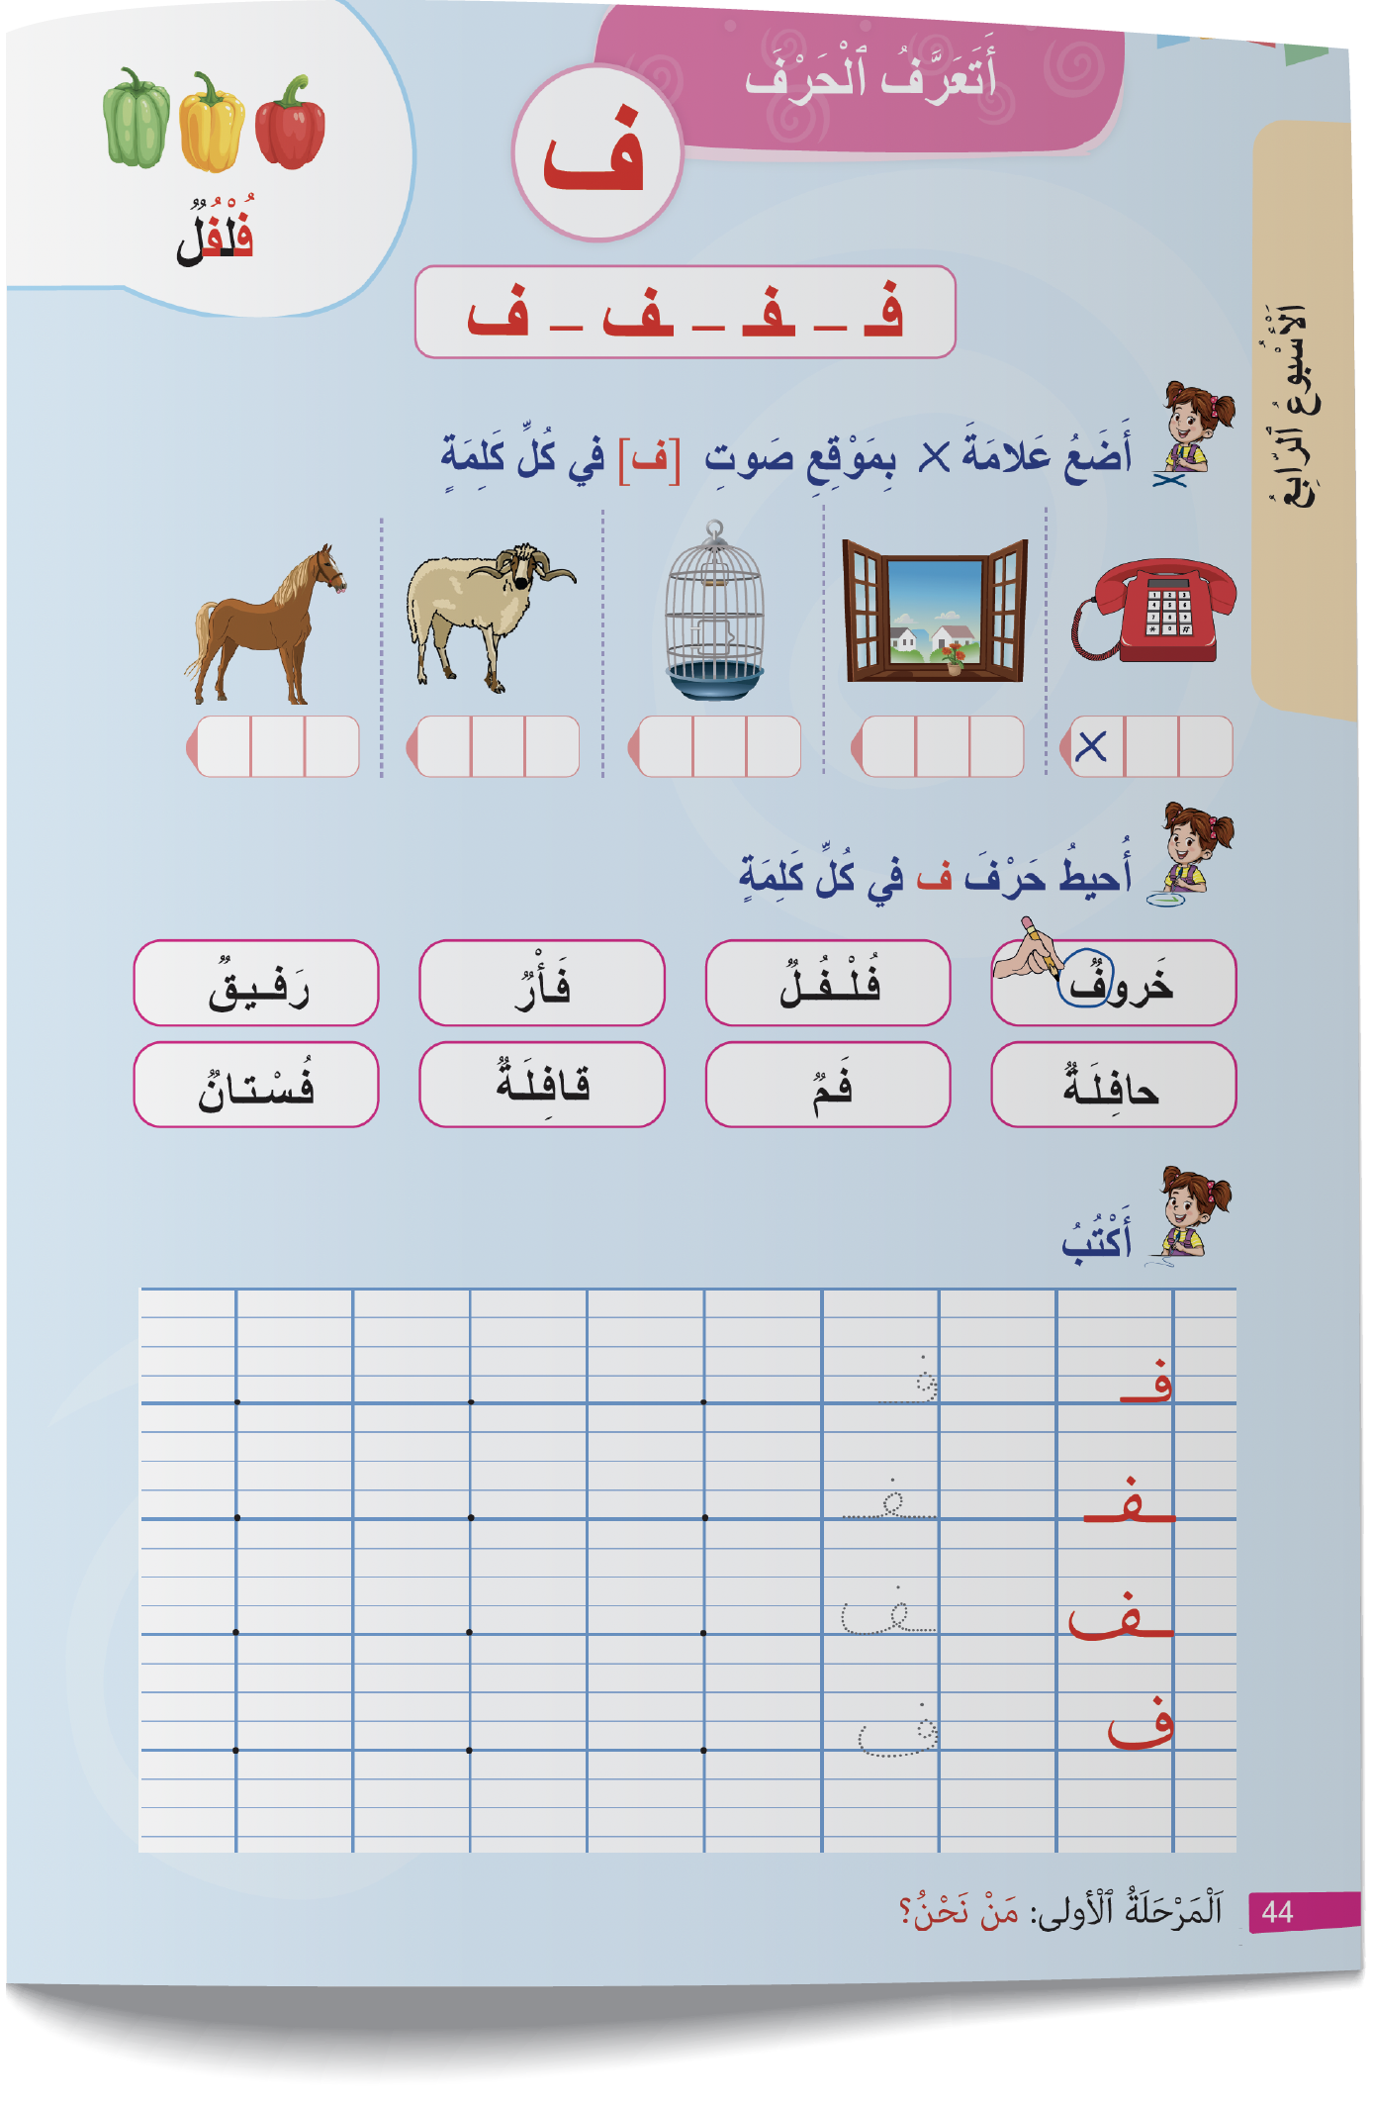

في البيت أنجزوا تمارين حرف الفاء على الكراسة ص 44. واكتبوا حرف الفاء.
اختــتام الحــصة
قراءة/ كتابة
استـماع وتحدث
معــــــــــجم
افتتاح الحصة

Slide 94

في البيت اقرؤوا المقاطع والكلمات على الكراسة ص 45.
اختــتام الحــصة
قراءة/ كتابة
استـماع وتحدث
معــــــــــجم
افتتاح الحصة

Slide 95


إلى الحصة القادمة.
اختــتام الحــصة
قراءة/ كتابة
استـماع وتحدث
معــــــــــجم
افتتاح الحصة

Slide 96
بناء على إنجازات المتعلمين خلال الممارسة المستقلة
ما تقديرك لنسبة التحكم في هدف الدرس؟
تسجل النسبة على صفحة اليوم من مذكرة الأستاذ.

